Slide 1

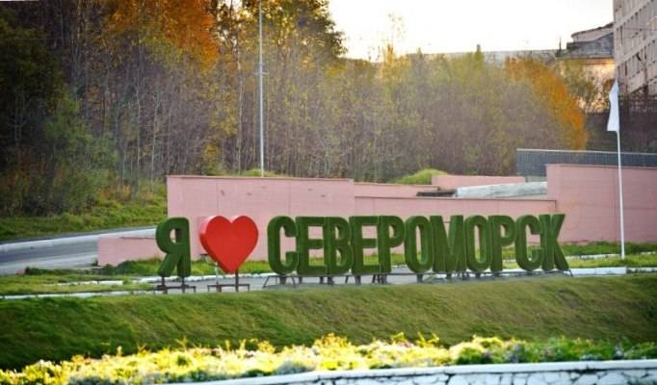
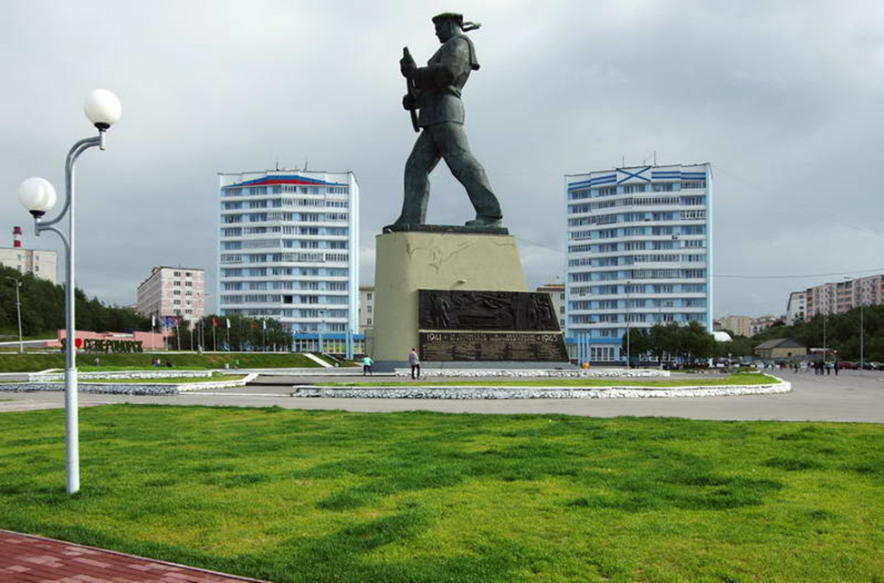
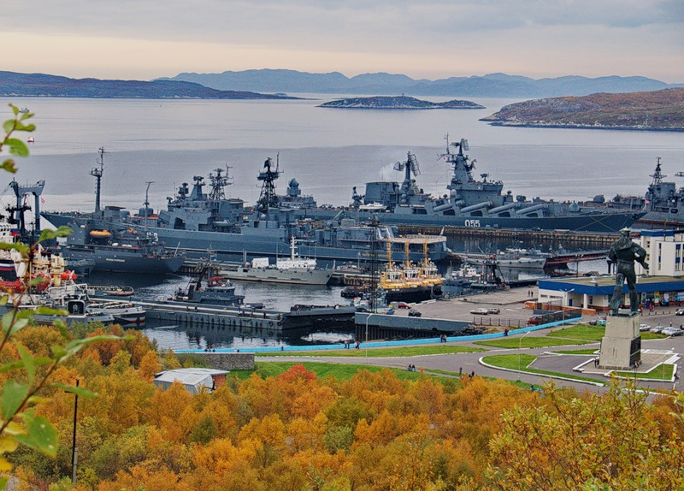
Администрация ЗАТО г. Североморск
Бюджет ЗАТО г. Североморск на 2020 год
и плановый период 2021 и 2022 годов

Slide 2
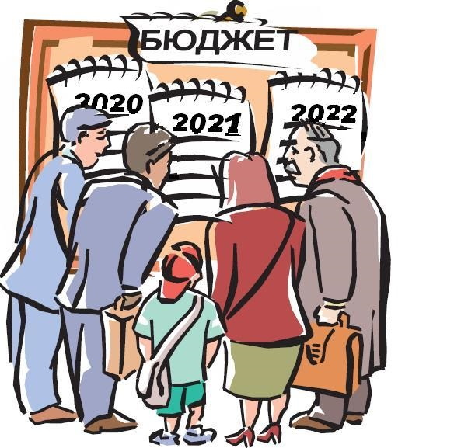

Бюджет муниципального образования предназначен для исполнения расходных обязательств муниципального образования. (БК РФ Статья 15. Местный бюджет)
Проект решения
«О бюджете муниципального образования ЗАТО
г. Североморск на 2020 год и на плановый период 2021 и 2022 годов» основан на положениях:
Послания Президента РФ Федеральному Собранию от 20.02.2019 «Послание Президента Российской Федерации», определяющих бюджетную политику (требования к бюджетной политике) в Российской Федерации;
Указов Президента Российской Федерации от 7 мая 2012 года № 597, от 1 июня 2012 года № 761, от 28 декабря 2012 года № 1688;
Основных направлений бюджетной, налоговой и долговой политики на 2020 год и на плановый период 2021 и 2022 годов, установленных на федеральном, региональном и муниципальном уровнях;
Муниципальных программ ЗАТО г. Североморск;
Прогноза социально-экономического развития ЗАТО г. Североморск на 2020 год и среднесрочный период до 2025 года.
Управление финансов администрации ЗАТО г. Североморск

Slide 3
Бюджетная политика на 2020 -2022 годы
Бюджетная политика на 2020 – 2022 годы направлена на сохранение социальной и финансовой стабильности в ЗАТО г. Североморск, создание условий для устойчивого социально-экономического развития ЗАТО г. Североморск.
Основными задачами бюджетной политики на 2020-2022 годы являются:
- повышение качества управления общественными финансами, строгое соблюдение бюджетно-финансовой дисциплины всеми главными распорядителями и получателями бюджетных средств;
- усиление внутреннего муниципального финансового контроля за соблюдением бюджетного законодательства и иных нормативных правовых актов, регулирующих бюджетные правоотношения;
- обеспечение эффективного расходования бюджетных средств, четкой увязки бюджетных расходов с установленными целями государственной и муниципальной политики;
- мобилизация внутренних источников путем проведения оценки эффективности бюджетных расходов, выявления резервов и их дальнейшее направление на социально-экономическое развитие ЗАТО г. Североморск;
- недопущение кредиторской задолженности по заработной плате и социальным выплатам;
- сохранение на безопасном уровне объема муниципального долга;
- обеспечение открытости и прозрачности информации об управлении общественными финансами, обеспечение вовлечения населения ЗАТО г. Североморск в обсуждение и принятие конкретных бюджетных решений, общественного контроля их эффективности и результативности.
Управление финансов администрации ЗАТО г. Североморск

Slide 4
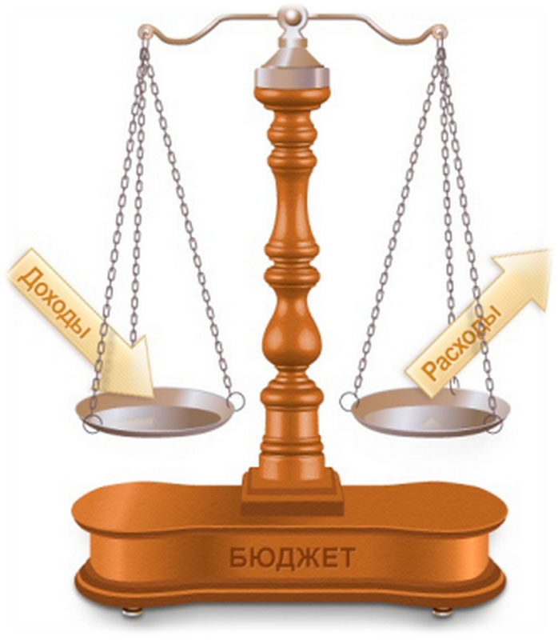


Основные понятия
Бюджет – форма образования и расходования средств, предназначенных для финансового обеспечения задач и функций местного самоуправления
Доходы бюджета- это поступающие в бюджет денежные средства
Расходы бюджета – это выплачиваемые из бюджета денежные средства
ДЕФИЦИТ
Расходы > Доходы
ПРОФИЦИТ
Доходы < Расходы
При превышении расходов над доходами принимается решение об источниках покрытия дефицита, например, использовать имеющиеся накопления, остатки или взять кредит
При превышении доходов над расходами принимается решение как их использовать, накапливать резервы или погашать кредит
Управление финансов администрации ЗАТО г. Североморск

Slide 5
Основы бюджетного процесса
Этапы бюджетного процесса ЗАТО г. Североморск
Составление проекта бюджета ЗАТО г. Североморск
Рассмотрение и утверждение бюджета ЗАТО г. Североморск
Исполнение бюджета ЗАТО г. Североморск
Контроль за исполнением бюджета ЗАТО г. Североморск
Утверждение бюджетной отчетности
Управление финансов администрации ЗАТО г. Североморск

Slide 6

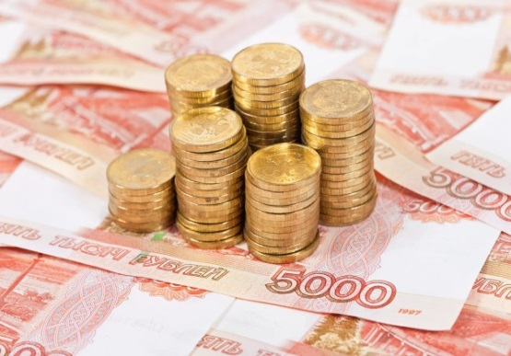
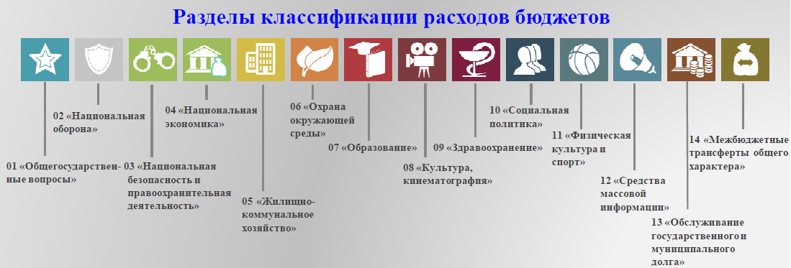

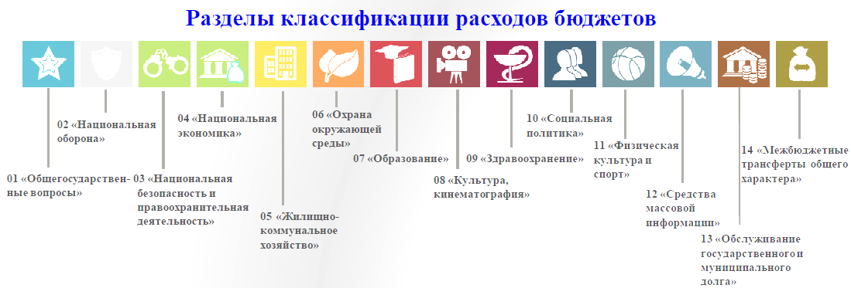
Как гражданин участвует в бюджетном процессе?
Помогает формировать доходную часть бюджета
ГРАЖДАНИН
как налогоплательщик
ГРАЖДАНИН
как получатель социальных гарантий
Получает социальные гарантии – расходная часть бюджета
(образование, ЖКХ, культура, физическая культура и спорт и другие направления социальных гарантий населению)
Управление финансов администрации ЗАТО г. Североморск

Slide 7
Подходы к формированию бюджета
ЗАТО г. Североморск на 2020 – 2022 годы
ДОХОДЫ
Учтены изменения в налоговом и бюджетном законодательстве РФ:
изменение нормативов распределения доходов от уплаты акцизов на нефтепродукты с поэтапным доведением к 2024 году доли бюджетов субъектов РФ до 100 процентов
изменение с 01 января 2020 года принципа зачисления доходов от уплаты штрафов в тот или иной бюджет РФ
увеличение на 45 % нормативов зачисления, установленных для зачисления платы за негативное воздействие на окружающую среду в доходы местных бюджетов
РАСХОДЫ
Предусмотрена индексация расходов:
на оплату коммунальных услуг
на 3,9% с 01.01.2020
на 4,0% с 01.01.2021
на 3,9% с 01.01.2022
на оплату труда
на 3,0% с 01.01.2020
Управление финансов администрации ЗАТО г. Североморск

Slide 8
Основные показатели прогноза
социально – экономического развития ЗАТО г. Североморск
Управление финансов администрации ЗАТО г. Североморск

Slide 9




Малое и среднее предпринимательство
Потребительский рынок
Управление финансов администрации ЗАТО г. Североморск

Slide 10
Параметры бюджета ЗАТО г. Североморск
тыс. руб.
 | 2019 год | 2020 год | 2021 год | 2022 год
ДОХОДЫ | 3 237 210,0 | 3 838 466,6 | 3 041 994,3 | 2 988 410,2
РАСХОДЫ | 3 323 608,3 | 3 922 587,4 | 3 134 030,5 | 3 029 782,5
ДЕФИЦИТ | - 86 398,3 | -84 120,8 | -92 036,2 | -41 372,3
Управление финансов администрации ЗАТО г. Североморск

Slide 11
Доходы бюджета
НАЛОГОВЫЕ ДОХОДЫ
поступления в бюджет от уплаты налогов, установленных Налоговым кодексом Российской Федерации
НЕНАЛОГОВЫЕ ДОХОДЫ
платежи от предоставления муниципалитетом в пользование имущества и природных ресурсов, от различного вида услуг, а также платежи в виде штрафов или иных санкций за нарушение законодательства
БЕЗВОЗМЕЗДНЫЕ ПОСТУПЛЕНИЯ
Финансовая помощь из бюджетов других уровней (межбюджетные трансферты), от физических и юридических лиц
Управление финансов администрации ЗАТО г. Североморск

Slide 12
Структура доходов бюджета
тыс. руб.
Налоговые доходы
1 123 021,6 29,3%
Безвозмездные поступления
2 615 929,6 68,1 %
Неналоговые доходы
99 515,4 2,6%
Налоговые доходы, %
Неналоговые доходы, %
Безвозмездные поступления, %
ВСЕГО ДОХОДОВ
на 2020 год – 3 838 466,6
Управление финансов администрации ЗАТО г. Североморск

Slide 13
Основные налоговые источники бюджета
Всего налоговые доходы
2020 год – 1 123 021,6 тыс. руб.
тыс. руб.
ДИНАМИКА
ПОСТУПЛЕНИЙ
Налог на доходы физических лиц
Налоги на совокупный доход
Налоги на имущество
Прочие налоговые доходы (госпошлина, акцизы)
89,5%
7,0%
1,5%
2,0%
Управление финансов администрации ЗАТО г. Североморск

Slide 14
Основные неналоговые источники бюджета
тыс. руб.
Всего неналоговые доходы
2020 год – 99 515,4 тыс. руб.
ДИНАМИКА
ПОСТУПЛЕНИЙ
Доходы от использования имущества
Доходы от продажи материальных и нематериальных активов
Штрафы, санкции, возмещение ущерба
Плата за негативное воздействие на окружающую среду, прочие доходы от оказания платных услуг, прочие неналоговые доходы
74,3%
21,7%
0,0%
4,0%
Управление финансов администрации ЗАТО г. Североморск

Slide 15
Безвозмездные поступления
тыс. руб.
Всего безвозмездные поступления
2020 год – 2 615 929,6 тыс. руб.
ДИНАМИКА
ПОСТУПЛЕНИЙ
Субвенции
Субсидии
Иные безвозмездные поступления
Дотации
44,0%
39,0%
17,0%
0,0%
Управление финансов администрации ЗАТО г. Североморск

Slide 16
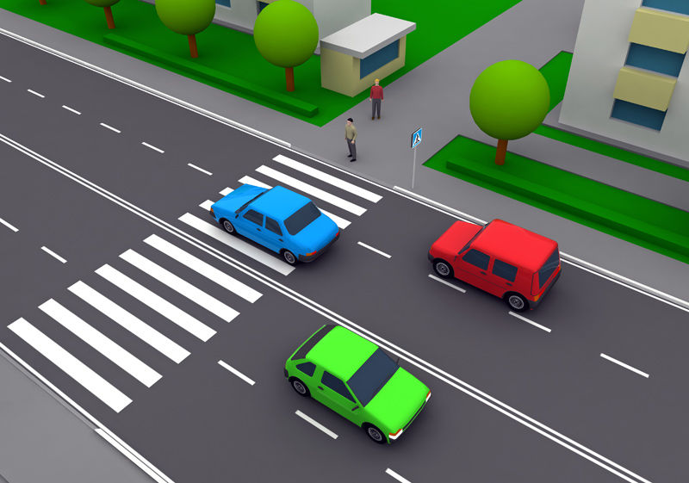



Муниципальный дорожный фонд
Муниципальный дорожный фонд на 2020 год – 171 524,7
тыс. руб.
Налог на доходы физических лиц
107 346,3
Капитальный ремонт и ремонт автомобильных дорог общего пользования местного значения
167 679,7
Акцизы на нефтепродукты
11 707,0
Бюджетные ассигнования муниципального дорожного фонда
Штрафы, санкции, возмещение ущерба; государственная пошлина
0,0
Развитие системы организации движения транспортных средств и пешеходов, повышение бюджетности дорожного движения
3 845,0
Субсидия бюджетам городских округов на строительство, модернизацию, ремонт и содержание автомобильных дорог общего пользования, в т.ч. дорог в поселениях (за искл. автодорог федерального значения)
52 471,4
Муниципальный дорожный фонд на 2021 год – 126 155,7; на 2022 год – 126 155,7
Управление финансов администрации ЗАТО г. Североморск

Slide 17
Расходы бюджета
тыс. руб.
86 910,0
Средства бюджетов других уровней
Средства местного бюджета
Условно утвержденные расходы*
* не распределённые в плановом периоде в соответствии с классификацией расходов бюджетов бюджетные ассигнования
Управление финансов администрации ЗАТО г. Североморск

Slide 18

Структура расходов бюджета
на 2020 год по сферам деятельности
тыс. руб.
Общегосударственные вопросы
206 828,8
5,3%
Национальная безопасность
12 594,1
0,3%
Национальная экономика
252 794,5
6,4%
Жилищно-коммунальное хозяйство
201 845,6
5,1%
Охрана окружающей среды
1 200,0
0,03%
Образование
2 864 658,3
73,0%
Культура и кинематография
248 495,2
6,3%
Социальная политика
100 927,4
2,6%
Физическая культура и спорт
6 531,3
0,2%
Средства массовой информации
8 805,1
0,2%
Обслуживание муниципального долга
17 904,1
0,5%
Управление финансов администрации ЗАТО г. Североморск

Slide 19

0100 Общегосударственные вопросы
тыс. руб.
2019 год | 2020 год | 2021 год | 2022год
2 971,1 | 3 066,0 | 3 225,6 | 3 125,6
9 507,4 | 10 045,1 | 10 201,8 | 10 258,8
99 692,7 | 101 186,8 | 103 020,7 | 103 305,3
12,1 | 11,3 | 12,2 | 111,4
2 373,3 | 2 973,2 | 3 035,6 | 3 041,1
0,0 | 7 960,3 | 0,0 | 0,0
3 000,0 | 3 000,0 | 3 000,0 | 3 000,0
97 424,6 | 78 586,1 | 72 425,4 | 73 224,1
Итого:
214 981,2 | 206 828,8 | 194 921,3 | 196 066,3

Slide 20


0300 Национальная безопасность и правоохранительная деятельность
тыс. руб.
2019 год | 2020 год | 2021 год | 2022год
4 367,5 | 3 656,0 | 2 559,8 | 2 542,6
7 369,2 | 7 943,7 | 8 111,4 | 8 111,4
2 669,4 | 994,4 | 994,4 | 996,2
14 406,1 | 12 594,1 | 11 665,6 | 11 650,2

Slide 21




0400 Национальная экономика
тыс. руб.
2019 год | 2020 год | 2021 год | 2022год
10 203,9 | 10 395,6 | 10 945,1 | 10 945,9
19 239,4 | 20 263,8 | 20 263,8 | 21 711,8
186 567,6 | 171 524,7 | 126 155,7 | 126 155,7
25 023,0 | 25 822,5 | 26 367,8 | 26 367,8
30 003,0 | 24 787,9 | 25 060,8 | 25 017,2
271 036,9 | 252 794,5 | 208 893,2 | 210 198,4

Slide 22




0500 Жилищно-коммунальное хозяйство
тыс. руб.
2019 год | 2020 год | 2021 год | 2022год
39 950,5 | 36 640,0 | 32 139,0 | 31 139,0
32 835,8 | 47 725,5 | 24 375,5 | 23 485,8
100 516,7 | 88 640,4 | 40 874,0 | 40 554,3
28 668,4 | 28 839,4 | 29 419,9 | 29 502,2
201 971,4 | 201 845,6 | 126 808,4 | 125 681,3
0600 Охрана окружающей среды
2019 год | 2020 год | 2021 год | 2022год
700,0 | 1 200,0 | 0,0 | 0,0

Slide 23




0700 Образование
тыс. руб.
2019 год | 2020 год | 2021 год | 2022год
873 259,4 | 1 049 690,2 | 1 085 203,4 | 907 116,6
1 027 608,8 | 1 458 782,0 | 711 559,5 | 739 440,9
249 899,2 | 246 023,2 | 253 261,6 | 251 608,1
11 305,6 | 16 783,3 | 16 943,1 | 16 207,6
92 641,0 | 93 379,6 | 95 239,7 | 95 216,2
2 254 714,0 | 2 864 658,3 | 2 162 207,3 | 2 009 589,4

Slide 24




0800 Культура и кинематография
тыс. руб.
2019 год | 2020 год | 2021 год | 2022год
203 770,8 | 210 248,4 | 202 400,0 | 201 190,3
43 300,6 | 38 246,8 | 38 943,7 | 38 943,7
247 071,4 | 248 495,2 | 241 343,7 | 240 134,0
1000 Социальная политика
2019 год | 2020 год | 2021 год | 2022год
5 519,0 | 6 748,7 | 6 899,4 | 6 899,5
14 000,9 | 14 950,8 | 15 130,2 | 15 134,6
63 373,8 | 78 814,3 | 70 701,5 | 69 869,9
1 015,7 | 413,6 | 440,4 | 440,4
85 909,4 | 100 927,4 | 93 171,5 | 92 344,4

Slide 25






1100 Физическая культура и спорт
тыс. руб.
2019 год | 2020 год | 2021 год | 2022год
4 588,2 | 6 531,3 | 6 229,5 | 6 234,9
1200 Средства массовой информации
2019 год | 2020 год | 2021 год | 2022год
11 015,0 | 8 805,1 | 8 968,8 | 8 968,8
1300 Обслуживание государственного и муниципального долга
2019 год | 2020 год | 2021 год | 2022год
17 214,7 | 17 907,1 | 37 263,9 | 42 004,8

Slide 26
Расходы бюджета ЗАТО г. Североморск на 2020 год в структуре программных и непрограммных расходов
Муниципальные программы
ЗАТО г. Североморск
3 759 309,3
95,8 %
Непрограммное направление деятельности
163 278,1
4,2 %
Расходы бюджета
на 2020 год
3 922 587,4
100 %
тыс. руб.
Наименование | Процент
МП 1. "Улучшение качества и безопасности жизни населения" | 1,1%
МП 2. "Развитие конкурентоспособной экономики" | 0,0%
МП 3. "Развитие муниципального управления и гражданского общества в ЗАТО г. Североморск" | 2,6%
МП 4. "Обеспечение комфортной городской среды в ЗАТО г. Североморск" | 9,2%
МП 5. "Развитие образования ЗАТО г. Североморск" | 71,8%
МП 6. "Культура ЗАТО г. Североморск" | 9,5%
МП 7. "Создание условий для эффективного и ответственного управления муниципальными финансами, повышение устойчивости бюджета муниципального образования ЗАТО г. Североморск" | 0,9%
МП 8. "Формирование современной городской среды ЗАТО г. Североморск" | 0,5%
МП 9. "Повышение безопасности дорожного движения и снижение дорожно-транспортного травматизма в ЗАТО г. Североморск" | 0,1%
МП 10. "Профилактика терроризма, экстремизма и ликвидация последствий проявления терроризма и экстремизма на территории ЗАТО г. Североморск" | 0,0%
Непрограммная деятельность | 4,2%
ИТОГО | 100,0%
Управление финансов администрации ЗАТО г. Североморск

Slide 27

Муниципальный долг ЗАТО г. Североморск
37 263,9
2021 год
17 907,1
2020 год
42 004,8
2022 год
Долговая нагрузка
тыс. руб.
Показатель | 2020 год | 2021 год | 2022 год
Муниципальный долг ЗАТО г. Североморск | 332 000,0 | 423 000,0 | 464 000,0
- по кредитам от кредитных организаций | 332 000,0 | 423 000,0 | 464 000,0
Управление финансов администрации ЗАТО г. Североморск

Slide 28
Программный бюджет ЗАТО г. Североморск
3 759 309,3 тыс. руб. в 2020 году направлены на реализацию муниципальных программ
тыс. руб.
МП 1 «Улучшение качества и безопасности жизни населения»
МП 10. "Профилактика терроризма, экстремизма и ликвидация последствий проявления терроризма и экстремизма на территории ЗАТО г. Североморск"
МП 9. "Повышение безопасности дорожного движения и снижение дорожно-транспортного травматизма в ЗАТО г. Североморск"
МП 2. "Развитие конкурентоспособной экономики"
МП 3. "Развитие муниципального управления и гражданского общества в ЗАТО г. Североморск
МП 4. "Обеспечение комфортной городской среды в ЗАТО г. Североморск"
МП 6. "Культура ЗАТО г. Североморск"
МП 7. "Создание условий для эффективного и ответственного управления муниципальными финансами, повышение устойчивости бюджета муниципального образования ЗАТО г. Североморск"
МП 8. "Формирование современной городской среды ЗАТО г. Североморск"
МП 5. "Развитие образования ЗАТО г. Североморск"
44 987,8
1 523,8
Проект бюджета сформирован на основе 10 муниципальных программ (распоряжение администрации ЗАТО г. Североморск от 07.06.2018 № 493-р «О внесении изменений в Перечень муниципальных программ ЗАТО г. Североморск», охватывающих основные сферы (направления) деятельности исполнительных органов местного самоуправления ЗАТО г. Североморск.
Реализация, корректировка, мониторинг, контроль и оценка эффективности реализации муниципальных программ ЗАТО г. Североморск на 2020 год осуществляется в соответствии с требованиями Порядка разработки, реализации и оценки эффективности муниципальных программ ЗАТО г.Североморск», утвержденного постановлением администрации ЗАТО город Североморск от 28.08.2013 N 870 (с изменениями).
103 811,1
360 948,3
2 814 902,8
372 681,9
37 138,6
19 380,0
3 845,0
90,0
Управление финансов администрации ЗАТО г. Североморск

Slide 29




МП «Улучшение качества и безопасности жизни населения»
целевые показатели | единица измерения | 2019 год | 2020 год | 2021 год | 2022 год
Количество молодых людей охваченных мероприятиями по молодежной политике | тыс. чел. | - | - | 4,0 | 4,2
Доля граждан, систематически занимающихся физической культурой и спортом | % | 37,9 | 41,0 | 43,0 | 47,2
Доля населения, информированного о вреде потребления наркотических средств, психоактивных веществ и алкоголя. | % | 14 | 16 | 16,7 | 17,1
Общее количество граждан, получивших дополнительные меры социальной поддержки | чел. | 78 | 83 | 83 | 85
Доля инвалидов, родителей детей-инвалидов, их опекунов, попечителей, получивших помощь по вопросам социальной поддержки и социальной реабилитации | % | 75 | 80 | 85 | 90
Удельный вес преступлений, совершенных в общественных местах, к общему числу зарегистрированных преступлений | % | 16,3 | 15,3 | 11,8 | 10,3
Доля населения, проживающего в населенных пунктах, имеющих регулярное автобусное сообщение с административным центром. | % | 100 | 100 | 100 | 100
Доля предотвращенного экологического ущерба в результате реализации программных мероприятий в общей величине выявленного экологического ущерба | % | 100 | 100 | 100 | 100
Управление финансов администрации ЗАТО г. Североморск

Slide 30




МП «Улучшение качества и
безопасности жизни населения»
тыс. руб.
2019 год | 2020 год | 2021 год | 2022 год
500,0 | 8 376,5 | 8 536,2 | 8 550,6
2 496,2 | 6 267,6 | 5 965,9 | 5 971,2
300,0 | 300,0 | 300,0 | 300,0
5 919,0 | 7 148,7 | 7 299,4 | 7 299,4
2 614,3 | 413,5 | 440,4 | 440,4
2 579,4 | 904,4 | 904,4 | 904,4
19 339,5 | 20 377,1 | 20 480,8 | 21 833,6
700,0 | 1 200,0 | 0,0 | 0,0
34 448,4 | 44 987,8 | 43 927,1 | 45 299,6

Slide 31
МП «Развитие конкурентоспособной экономики ЗАТО г. Североморск»
целевые показатели | единица измерения | 2019 год | 2020 год | 2021 год | 2022 год
Доля среднесписочной численности работников (без внешних совместителей) малых и средних предприятий в среднесписочной численности работников (без внешних совместителей) всех предприятий и организаций | % | 13,6 | 14,2 | 14,7 | 15,3
Число субъектов малого и среднего предпринимательства (включая индивидуальных предпринимателей) в расчете на 10 тыс. человек населения | ед. | 203,1 | 232,2 | 237,6 | 243,7
Рост оборота розничной торговли | млн. руб. в ценах соответств. лет | 7 719,5 | 8 195,7 | 8 687,4 | 9 208,7
Рост оборота общественного питания | млн. руб. в ценах соответств. лет | 2 132,0 | 2 223,9 | 2 290,6 | 2 359,3
Рост оборота платных услуг | млн. руб. в ценах соответств. лет | 669,7 | 697,3 | 730,9 | 764,2
Количество СО НКО, получивших финансовую поддержку | ед. | 4 | 4 | Не менее 4 | Не менее 4
Управление финансов администрации ЗАТО г. Североморск

Slide 32


МП «Развитие конкурентоспособной экономики»
тыс. руб.
2019 год | 2020 год | 2021 год | 2022 год
605,5 | 308,0 | 310,0 | 260,0
100,0 | 100,0 | 100,0 | 100,0
1 575,6 | 1 115,8 | 941,8 | 941,8
2 281,1 | 1 523,8 | 1 351,8 | 1 301,8

Slide 33

МП «Развитие муниципального управления и гражданского общества»
целевые показатели | единица измерения | 2019 год | 2020 год | 2021 год | 2022 год
Количество переданных в различные виды пользования или проданных объектов муниципального имущества (в том числе земельных участков) | ед. | 77 | 80 | 31 | 34
Доля пользователей единой информационно-телекоммуникационной сети Администрации ЗАТО г. Североморск, функциональные обязанности которых связаны с использованием ресурсов сети Интернет, имеющих доступ к сети Интернет не менее 10 Мбит/с без ограничения трафика | % | 100 | 100 | 100 | 100
Количество пользователей единой информационно-телекоммуникационной сети Администрации ЗАТО г. Североморск, подключенных к единой информационной системе электронного документооборота | человек | 93 | 93 | 93 | 93
Лицензионная чистота программного обеспечения, используемого в Администрации ЗАТО г. Североморск | % | 100 | 100 | 100 | 100
Суммарная длительность перерывов в работе официальных сайтов органов местного самоуправления ЗАТО г. Североморск (за исключением перерывов, связанных с обстоятельствами непреодолимой силы) | часов в месяц | не более 4 | не более 4 | не более 4 | не более 3
Доля структурных подразделений Администрации ЗАТО г. Североморск, участвующих в межведомственном электронном взаимодействии, имеющих доступ к защищенным каналам связи к СМЭВ и государственным информационным системам со своих автоматизированных рабочих мест | % | 100 | 100 | 100 | 100
Уровень аттестации муниципальных служащих | % | 100 | 100 | 100 | 100
Доля общественных объединений и организаций, реализующих социально-значимые мероприятия. от общего числа общественных организаций, на территории ЗАТО г. Североморск | % | 57 | 60 | 61 | 62
Управление финансов администрации ЗАТО г. Североморск

Slide 34
МП «Развитие муниципального управления и гражданского общества в ЗАТО г. Североморск»
тыс. руб.
2019 год | 2020 год | 2021 год | 2022 год
41 708,1 | 93 132,2 | 94 045,1 | 94 670,1
4 464,3 | 4 370,4 | 4 409,9 | 4 580,4
6 080,2 | 6 308,5 | 5 642,2 | 5 883,3
52 252,6 | 103 811,1 | 104 097,2 | 105 133,8

Slide 35
МП «Обеспечение комфортной городской среды в ЗАТО г. Североморск»
целевые показатели | единица измерения | 2019 год | 2020 год | 2021 год | 2022 год
Доля отремонтированных дворовых территорий и проездов к ним | % | 25,81 | 26,5 | 27,19 | 27,19
Доля отремонтированных автомобильных дорог | % | 6,3 | 7,0 | 7,51 | 7,51
Экономия, полученная в результате проведения модернизации объектов уличного освещения | % | 48 | 48 | 48 | 48
Электропотребление объектами уличного освещения. Количество подаваемого ресурса | МВт.ч. | 2 121,15 | 2 121,15 | 2 121,15 | 2 121,15
Капитальный ремонт, замена участков сетей ТС, ВС | п.м. | 0 | 00 | 0 | 0
Уровень взносов на капитальный ремонт общего имущества в многоквартирных домах ЗАТО г.Североморск в части, приходящейся на муниципальные помещения | % | 100 | 100 | 100 | 100
Доля элементов прочего благоустройства, содержащихся в удовлетворительном состоянии | % | 100 | 100 | 100 | 100
Доля паркового пространства, содержащегося в удовлетворительном состоянии | % | 29 | 29 | 29 | 29
Управление финансов администрации ЗАТО г. Североморск

Slide 36



МП «Обеспечение комфортной городской среды в ЗАТО г. Североморск»
тыс. руб.
2019 год | 2020 год | 2021 год | 2022 год
179 068,2 | 167 679,7 | 122 310,7 | 122 310,7
14 621,4 | 14 828,3 | 15 908,1 | 16 423,0
5 222,5 | 5 089,2 | 8 746,5 | 8 646,4
14 707,2 | 42 599,3 | 3 500,0 | 3 500,0
49 779,1 | 56 677,0 | 44 268,0 | 43 478,4
77 305,3 | 68 487,5 | 59 952,4 | 59 200,0
7 027,2 | 5 587,3 | 5 785,9 | 5 785,9
347 730,9 | 360 948,3 | 260 471,6 | 259 345,3

Slide 37
МП «Развитие образования ЗАТО г. Североморск»
целевые показатели | единица измерения | 2019 год | 2020 год | 2021 год | 2022 год
Доступность дошкольного образования для детей в возрасте от 3 до 7 лет | % | 77,4 | 77,4 | 77,4 | 77,4
Удельный вес численности обучающихся муниципальных общеобразовательных организаций, которым предоставлена возможность обучаться в соответствии с основными современными требованиями, в общей численности обучающихся. | % | 100 | 100 | 100 | 100
Доля детей в возрасте 5 - 18 лет, получающих услуги по дополнительному образованию в организациях различной организационно-правовой формы и формы собственности, в общей численности детей данной возрастной группы (расчетный показатель) | % | 103,1 | 103,1 | 100 | 100
Доля обучающихся в муниципальных общеобразовательных учреждениях, занимающихся во вторую (третью) смену, в общей численности обучающихся в муниципальных общеобразовательных учреждениях | % | 21 | 21 | 0 | 0
Охват обучающихся, получающих горячее питание, от общего числа обучающихся | % | 90 | 90 | 96 | 96
Доля детей-сирот и детей, оставшихся без попечения родителей, переданных на воспитание в семьи, в общей численности учтенных детей-сирот и детей, оставшихся без попечения родителей | % | 98,0 | 98,2 | 98,3 | 98,5
Доля отдохнувших и оздоровленных детей в возрасте от 6 до 18 лет в оздоровительных учреждениях от общего количества детей данной категории | % | 30 | 30 | 24 | 25
Управление финансов администрации ЗАТО г. Североморск

Slide 38


МП «Развитие образования в ЗАТО г. Североморск»
тыс. руб.
2019 год | 2020 год | 2021 год | 2022 год
2 112 943,2 | 2 715 143,8 | 2 008 657,7 | 1 855 062,8
43 474,1 | 46 306,1 | 47 982,2 | 49 469,0
38 190,0 | 45 346,1 | 44 646,3 | 44 941,5
7 845,5 | 8 106,8 | 8 106,8 | 7 357,0
2 202 452,8 | 2 814 902,8 | 2 109 393,0 | 1 956 830,3

Slide 39
МП «Культура ЗАТО г. Североморск»
целевые показатели | единица измерения | 2019 год | 2020 год | 2021 год | 2022 год
Доля детей, привлекаемых к участию в творческих мероприятиях, от общего числа детей | % | 10,1 | 10,1 | 10,1 | 10,1
Уровень фактической обеспеченности библиотеками от нормативной потребности | % | 100 | 100 | 100 | 100
Уровень фактической обеспеченности клубами и учреждениями клубного типа от нормативной потребности | % | 30,3 | 30,3 | 30,3 | 30,3
Доля объектов культурного наследия, находящихся в муниципальной собственности и не требующих консервации или реставрации, в общем количестве объектов культурного наследия, находящихся в муниципальной собственности | % | 100 | 100 | 100 | 100
Сохранение контингента обучающихся в детских школах искусств | % | 97 | 97,5 | 97 | 97,5
Увеличение количества посещений муниципальных библиотек | тыс. чел. | 323,4 | 328,5 | 333,6 | 338,7
Сохранение количества посещений учреждений культурно-досугового типа | тыс. чел. | 92,8 | 102,9 | 112,9 | 123,0
Увеличение посещаемости МБУК СМВК | тыс. чел. | 119,6 | 120,9 | 122,4 | 123,9
Создание виртуальных музейных экспозиций | ед. | 1 | 2 | 2 | 2
Доля памятников истории и культуры, находящиеся в удовлетворительном состоянии от общего количества объектов | % | 87,67 | 84,9 | 89,0 | 89,0
Доля учреждений, получивших правовую, информационную, организационную, техническую поддержку, осуществлен бухгалтерский учет и отчетность от общего количества учреждений | % | 100 | 100 | 100 | 100
Управление финансов администрации ЗАТО г. Североморск

Slide 40


МП «Культура ЗАТО г. Североморск»
тыс. руб.
2019 год | 2020 год | 2021 год | 2022 год
109 286,9 | 110 899,5 | 113 098,7 | 113 324,3
70 702,7 | 70 518,8 | 72 000,2 | 72 182,3
111 443,4 | 119 394,9 | 110 184,2 | 108 735,5
20 853,6 | 19 482,7 | 19 537,5 | 19 594,4
1 665,9 | 1 484,0 | 1 500,0 | 1 500,0
41 553,8 | 50 902,0 | 51 865,7 | 51 865,7
355 506,3 | 372 681,9 | 368 186,3 | 367 202,2

Slide 41
МП «Создание условий для эффективного и ответственного управления муниципальными финансами, повышения устойчивости бюджета муниципального образования ЗАТО г. Североморск»
целевые показатели | единица измерения | 2019 год | 2020 год | 2021 год | 2022 год
Степень качества управления муниципальными финансами, присвоенная ЗАТО г. Североморск Министерством финансов Мурманской области | группа | не ниже 2 | не ниже 2 | не ниже 2 | не ниже 2
Доля расходов местного бюджета, формируемых в рамках муниципальных программ | % | 91 | 92 | 93 | 95
Доля доходов местного бюджета от исполь­зования объектов муниципального имущества в общем объеме доходов | % | 1,04 | 0,93 | 0,95 | 0,95
Доля просроченной кредиторской задолженности в общем объеме расходов бюджета | % | 0 | 0 | 0 | 0
тыс. руб.
2019 год | 2020 год | 2021 год | 2022год
35 640,0 | 37 138,6 | 56 924,5 | 61 664,9
Управление финансов администрации ЗАТО г. Североморск

Slide 42
МП «Формирование современной городской среды ЗАТО г. Североморск»
целевые показатели | единица измерения | 2019 год | 2020 год | 2021 год | 2022 год
Наличие разработанных в соответствии с требованиями действующего законодательства Правил благоустройства ЗАТО г. Североморск | да/нет | да | да | да | да
Количество проведенных управляющими организациями конкурсов "Уютный двор" | шт. | 2 | 2 | 2 | 2
Общее количество муниципальных территорий общего пользования (общественных территорий) | ед. | 28 | 33 | 38 | 43
Количество проведенных на территории муниципального образования общегородских субботников | шт. | 5 | 5 | 5 | 5
тыс. руб.
2019 год | 2020 год | 2021 год | 2022 год
40 550,6 | 19 380,0 | 0,0 | 0,0
Управление финансов администрации ЗАТО г. Североморск

Slide 43

МП «Повышение безопасности дорожного движения и снижение дорожно-транспортного травматизма в ЗАТО г. Североморск»
целевые показатели | единица измерения | 2019 год | 2020 год | 2021 год | 2022 год
Количество мест концентрации ДТП | ед. | 0 | 0 | 0 | 0
Смертность населения от ДТП | умерших на 100 тыс. чел. | 0 | 0 | 0 | 0
Сокращение количества ДТП из-за несоблюдения правил дорожного движения | ед. | 22 | 20 | 20 | 19
Сокращение количества ДТП с участием детей в возрасте до 16 лет | ед. | 2 | 0 | 0 | 0
При получении статистической отчетности по итогам года проводить полный анализ с доведением информации до СМИ | ед. | 1 | 1 | 1 | 1
тыс. руб.
2019 год | 2020 год | 2021 год | 2022 год
7 423,1 | 3 845,0 | 3 845,0 | 3 845,0
Управление финансов администрации ЗАТО г. Североморск

Slide 44


МП «Профилактика терроризма, экстремизма и ликвидация последствий проявлений терроризма и экстремизма на территории ЗАТО г. Североморск»
целевые показатели | единица измерения | 2019 год | 2020 год | 2021 год | 2022 год
Увеличение количества посетителей культурно-массовых мероприятий по формированию патриотизма, толерантности, единения. | тыс. чел. | 82,2 | 91,3 | 91,5 | 91,7
Доля жителей ЗАТО г. Североморск, охваченных мероприятиями информационного характера | % | 70 | 100 | 100 | 100
Количество террористических актов | ед. | 0 | 0 | 0 | 0
Доля муниципальных служащих, прошедших повышение квалификации по вопросам профилактики терроризма. | % | 70 | 100 | 100 | 100
тыс. руб.
2019 год | 2020 год | 2021 год | 2022 год
90,0 | 90,0 | 90,0 | 91,8

Slide 45
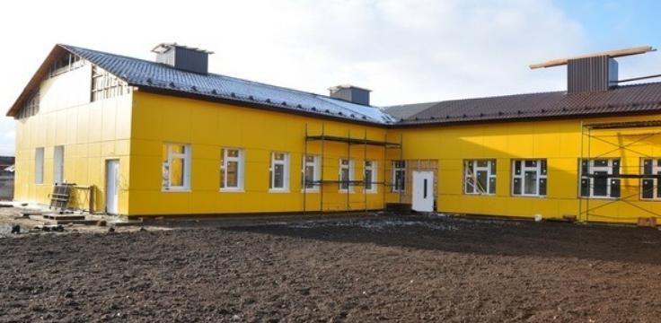
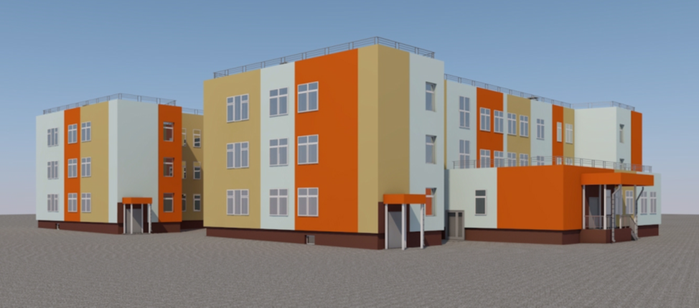
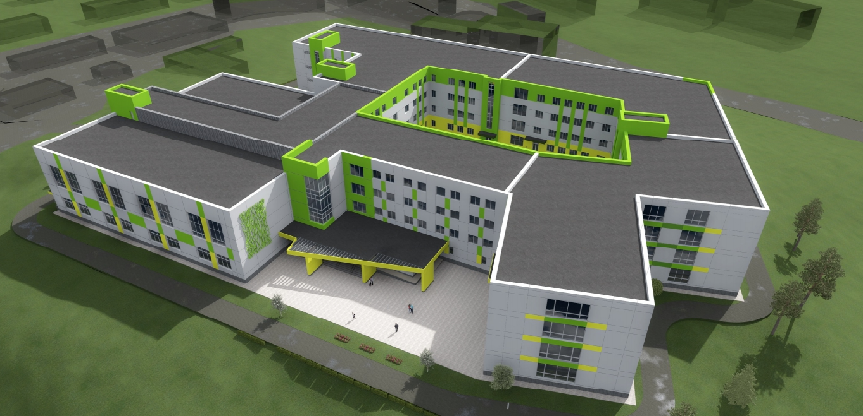
Социально-значимые проекты,
предусмотренные к финансированию за счет средств бюджета ЗАТО г. Североморск
Наименование | 2018 год | 2019 год | 2020 год
Общеобразовательная средняя школа на 1200 мест в ЗАТО г. Североморск Мурманской области | 44 291,5 | 390 030,6 | 777 625,8
за счет средств межбюджетных трансфертов | 27 062,1 | 343 202,6 | 721 396,2
за счет собственных средств | 17 229,4 | 46 828,0 | 56 229,6
Стоимость объекта | 1 211 947,9
тыс. руб.
Наименование | 2018 год | 2019 год
Детский сад в ЗАТО г. Североморск | 33 318,9 | 112 612,0
за счет средств межбюджетных трансфертов | 29 560,2 | 79 405,9
за счет собственных средств | 3 758,7 | 33 206,1
Стоимость объекта | 145 930,9
Наименование | 2019 год | 2020 год | 2021 год
Детский сад в ЗАТО г. Североморск | 5 500,0 | 190 865,5 | 198 882,0
за счет средств межбюджетных трансфертов | 0,0 | 176 266,6 | 182 859,7
за счет собственных средств | 5 500,0 | 14 598,9 | 16 022,3
Стоимость объекта | 395 247,5
Управление финансов администрации ЗАТО г. Североморск

Slide 46
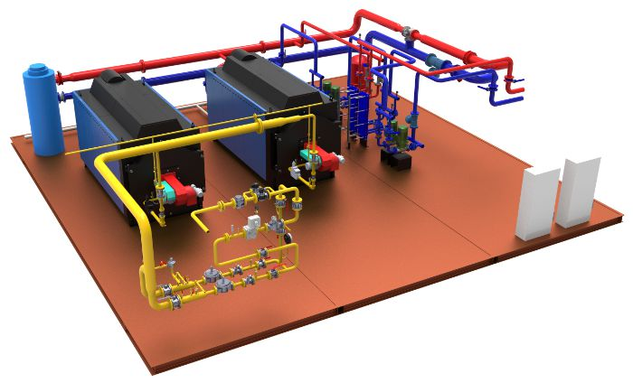

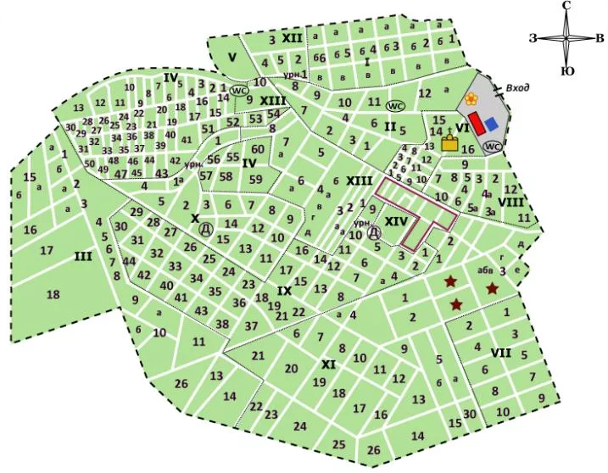
Социально-значимые проекты,
предусмотренные к финансированию за счет средств бюджета
ЗАТО г. Североморск в 2020 году
Предусмотрены ассигнования на строительство котельной установки для нужд отопления и горячего водоснабжения в нп. Щукозеро, в сумме 40 000,0 тыс. рублей. Финансовое обеспечение указанного мероприятия осуществляется исключительно за счет собственных средств бюджета.
Предусмотрены ассигнования на строительство кладбища в пгт. Сафоново (разработка проектно-сметной документации), в сумме 10 300,0 тыс. рублей. Финансовое обеспечение указанного мероприятия осуществляется исключительно за счет собственных средств бюджета.
Управление финансов администрации ЗАТО г. Североморск

Slide 47
Администрация ЗАТО г. Североморск
Управление финансов администрации ЗАТО г. Североморск
тел. (81537) 49568 – начальник Управления финансов
46199 – заместитель начальника Управления
50788 – бюджетный отдел
46470 – отдел бухгалтерского учета и отчетности
46440 – Главный специалист по доходам бюджета,
50776 – Заведующий сектором по внутреннему
финансовому контролю
Эл. почта: finupr@citysever.ru
Веб-сайт: http://finsever.ru
Спасибо за внимание!

